Slide 1
Elektronické tablo 5.B 2021 Ad Revidendum 2026

Slide 2
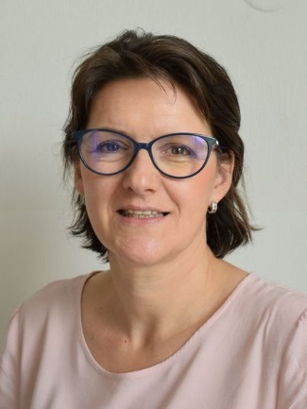
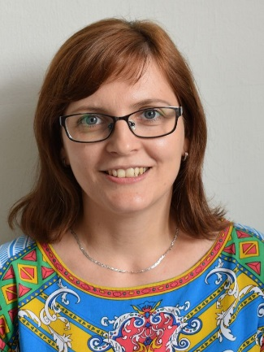
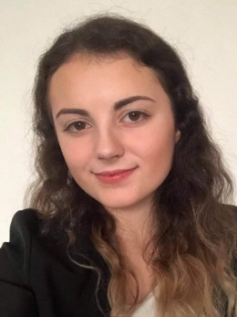
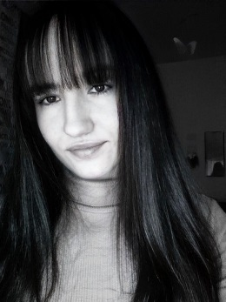
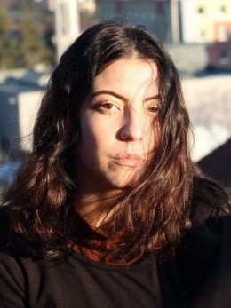
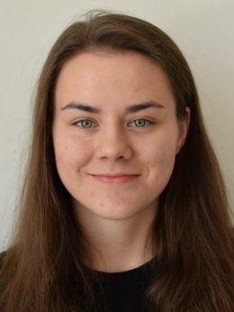
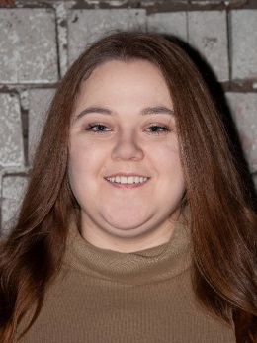
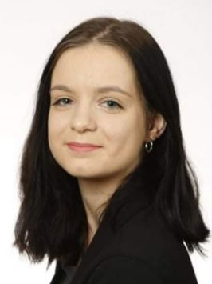
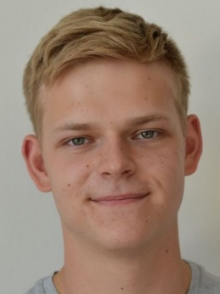
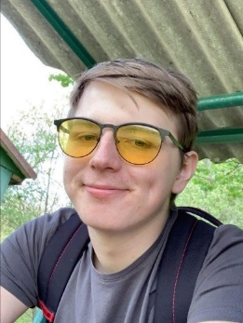
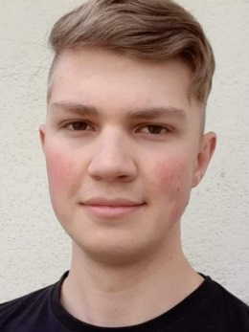
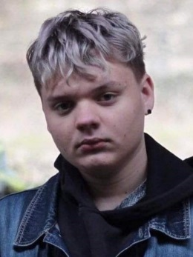
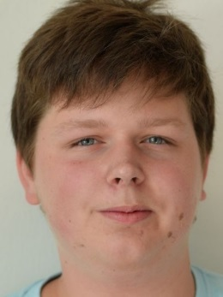
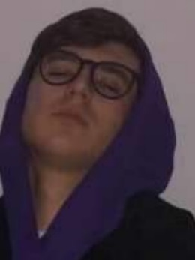
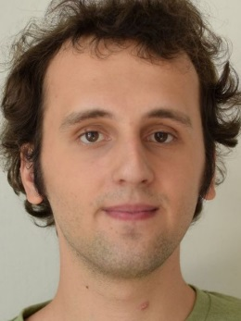
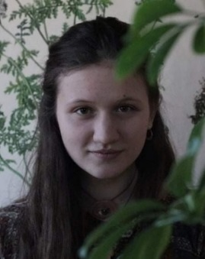
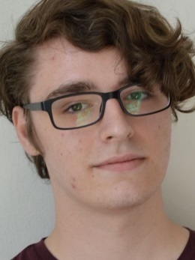
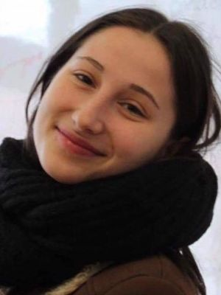
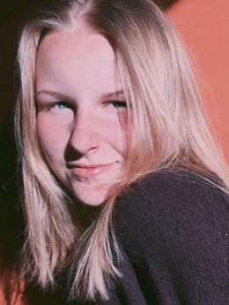
Riaditeľka školy
Triedna učiteľka
Evanjelické Gymnázium Tisovec
5.B
2016 - 2021
Mgr. Miroslava Štefániková
Ing. Erika Guzmová
Janka
Kristína
Adéla
Miriam
Lea
Júlia
Adrián
Ondrej
Pavel
Miroslav
Adam
Alex
Martin
Zuzana
Jakub
Patrícia
Renáta

Slide 3
Mgr. Miroslava Štefániková
Riaditeľka školy

Slide 4
Ing. Erika Guzmová
Triedna učiteľka

Slide 5
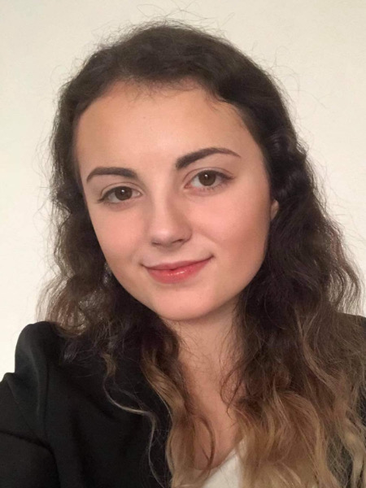
Janka Baranová
Ratkovské Bystré
Janka hnedovláska, krásne očká,
Tvár ako anjelik milú,
usmieva sa (skoro) každú chvíľu.
Ticho ostať pre ňu hriech,
celou chodbou znie jej smiech.

Slide 6
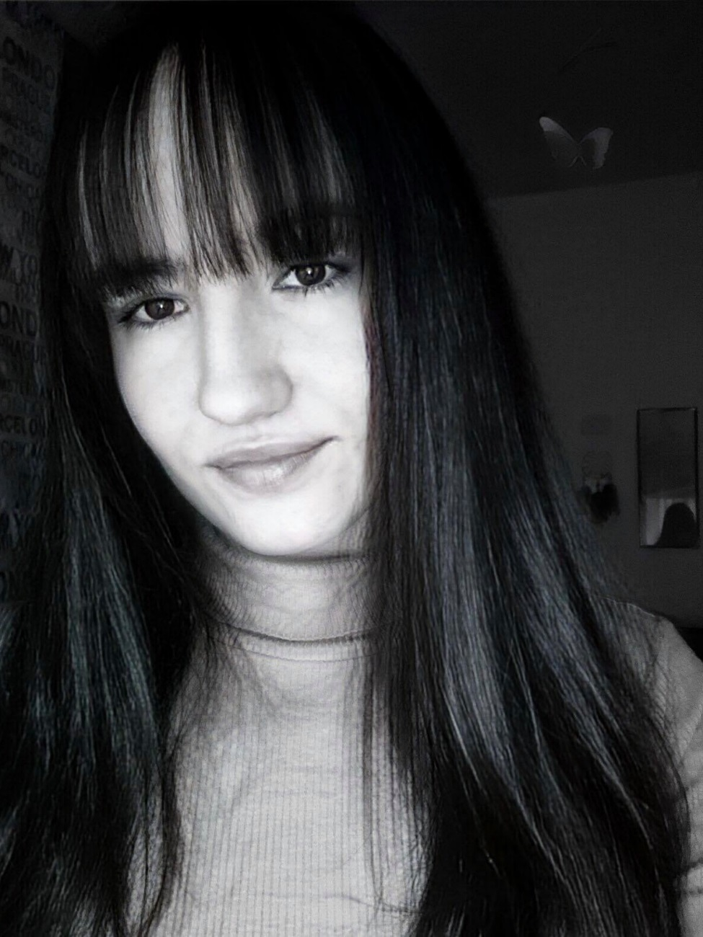
Kristína Csépeová
Fiľakovo
S nikým nepriateľka nie je,
keď má radosť, tak sa smeje.
Športovkyňa veľká je,
činkám a posilňovni nepovie nie.
Dejepisom, nemčinou či občianskou sa zapodieva,
rada však aj pri seriáloch odpočíva.
Hnedovláska naša čokoládku rada zje,
jej jemnučký prízvuk sa nezaprie.

Slide 7
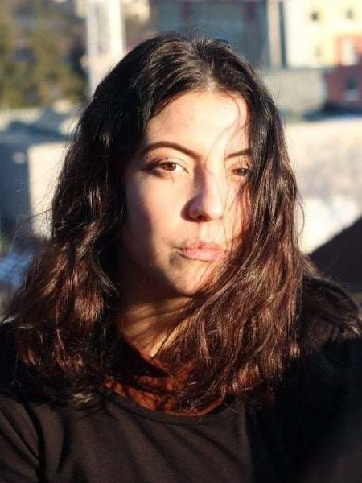
Adéla Klára Dančová
Píla
Adela je párty žena,
zo zlého dňa spraví vtip,
na privátoch zábran nemá,
a s každým sa vie pobaviť.

Slide 8
Miriam Dekrétová
Michalová
Mirka, kľudný človek, nezdá sa,
biolu, chémiu vyštuduje jedna krása.
Náš plankový hrdina,
na klavíri zahrá v pohode aj Chopina.

Slide 9
Lea Domská
Klenovec
Hlava triedy to je Lea
Vybaví vždy to čo treba
Na veterinu sa pilne pripravuje
pri teste ti pomôcť nikdy nezabudne
a keď už sa inak nedá
fernet citrus jej objednať treba.

Slide 10
Júlia Dorčáková
Revúca
Julku tú len zahraničie ťahá,
anglicky spíkovať sa jej žiada.
Hory, lesy veľmi obľubuje,
na turistike ťa len povzbudzuje.

Slide 11
Adrián Ďurčo
Heľpa
Aďo to je fešák veľký,
obletuje všetky dievky.
Danča, pivo musí byť,
Bez toho on nevie žiť.

Slide 12
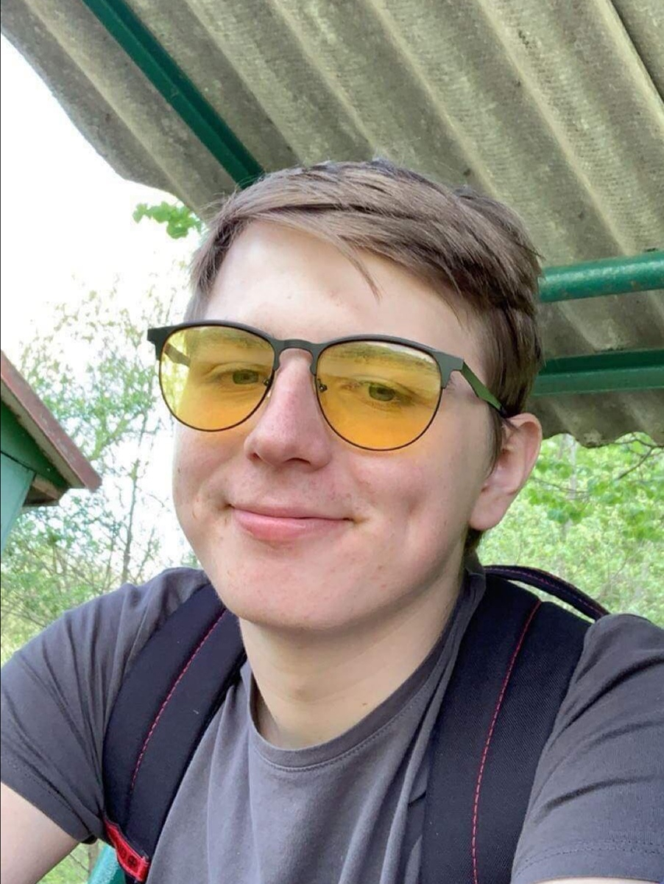
Ondrej Hanuliak
Zlatno
Na Ondreja pozor daj
veľké srandy neskúšaj.
Keď je ti zle rozosmeje.
Pivo s borkou ho už hreje!

Slide 13
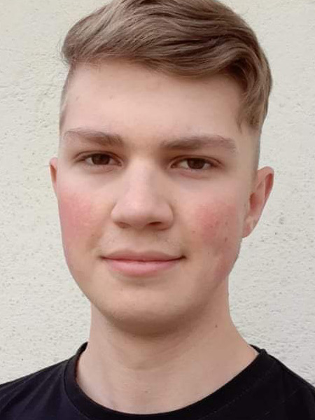
Pavel Chmelko
Klenovec
Z Klenovca sa každé ráno valí ako voda,
to že mešká nie je žiadna náhoda.
Šikovný je folklorista to je fakt,
medicíne sa bude ďalej venovať.
Jednu vec on silno ľúbi
keď mu borovičku Ondrej sľúbi.

Slide 14
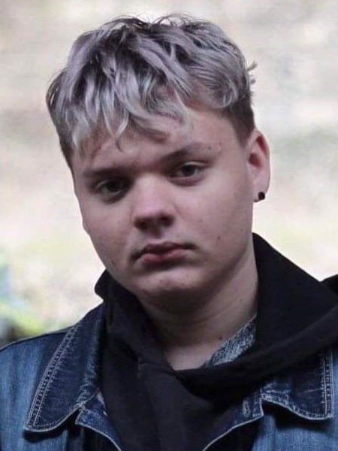
Miroslav Ivan
Malý Krtíš
Miro to je týpek riadny,
aj keď veľa nepovie,
odborník na zvláštne srandy,
čo politike a dejepisu za celú triedu rozumie.

Slide 15
Adam Klobušník
Revúca
Adam v škole nesedel,
angličtinu nevedel.
Nakosil už more trávy,
v celku má on dobré mravy.
Euro Truck sa hráva,
paleobiológ sa z neho stáva.

Slide 16
Alex Milan Koščo
Banská Bystrica
Švárny junák z Bystrice,
cez hodiny dospáva opice.
Matika a fyzika ho zaujíma,
o vyprážanom syre z Danči sníva.
Žiť v Dánsku a Zuzka ho láka,
považujeme ho za dobráka.

Slide 17
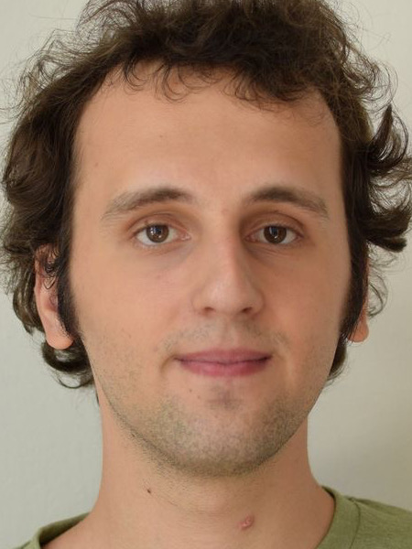
Martin Kubej
Valaská
Martin is an alright guy
Mathematics makes him cry
Strategy games he loves to play
Never ever does he pray.

Slide 18
Zuzana Lacovičová
Revúca
Zuzana naša kreatívna duša je,
Každý jej nový nápad je vždy v hre.
Na husle, ukulele a iné nástroje hrať dobre vie,
Veľa dobrej pizze z meredithky rada zje!
Toľko kopcov a výletov ona vymyslela,
Zmaturovať na našej škole je Zuzana zrelá!

Slide 19
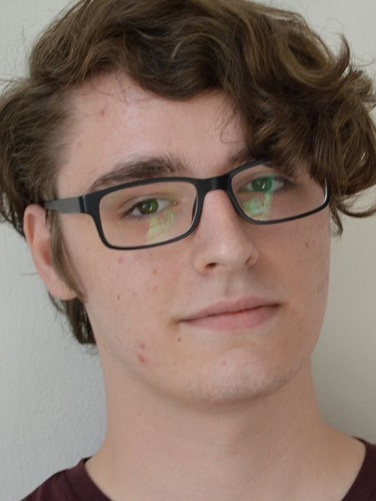
Jakub Moncoľ
Rimavské Brezovo
Hudbu počúva deň celý,
repertoár on má pestrý,
Keď ti niečo treba rád pomôže,
len mu pivo daj nech niečo zmôže.

Slide 20
Patrícia Papová
Hnúšťa
Malá nezbednica, to je naša Paťa,
vypiť Fernet po škole hneď zavolá ťa.
Obľúbený predmet sú prestávky,
je jej jedno aké má známky.
Sem tam nervy, sem tam depresie,
Lei desiatu vždy vyje.

Slide 21
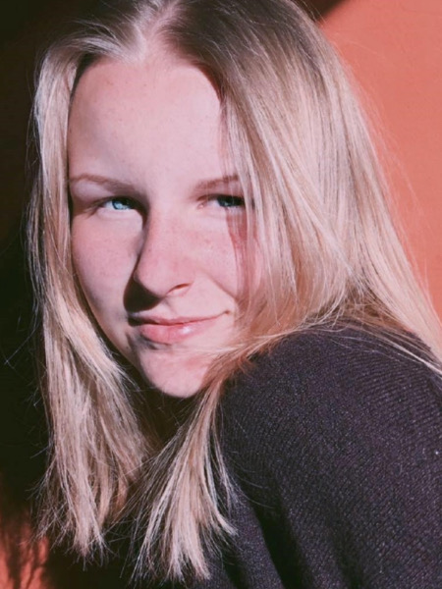
Renáta Riapošová
Brezno
Naša modrooká blondínka,
dostala toho veľa do vienka.
BIO, CHEM, túry a cvičenie,
to je jej veľké potešenie.
V budúcnosti ju stretneš v ambulancii,
ale pozor, podlieha prokrastinácii.

